Slide 1



EUROPSKA UNIJA
Delegacija Republike Uzbekistan
UZBEKISTAN
Nacionalna procjena PEFA-e iz 2018.
Zajednica prakse za proračun PEMPAL-a
18. ožujka 2019.
Taškent, Uzbekistan

Slide 2
Pregled
2
Program PEFA-e
Najvažniji ishodi procjene PEFA-e
Pregled prednosti i nedostataka II. stupa koji se odnosi na transparentnost javnih financija
Usporedba procjena iz 2012. i 2018. u pogledu stupa koji se odnosi na sveobuhvatnost i transparentnost
Sljedeći koraci

Slide 3

PEFA program
4
PEFA: Public Expenditure and Financial Accountability (javni rashodi i financijska odgovornost)
Partnerstvo za PEFA-u osnovano je 2001.
Program PEFA-e osigurava okvir za procjenu upravljanja javnim financijama.
Notes:
Founded as a partnership in 2001 by the EU, IMF, WB, and the governments of France, Norway, Switzerland, and the United Kingdom. PEFA was established as a means to reduce the duplication and costs of multiple assessments and to facilitate dialogue between government and donors. PEFA introduced a standard methodology and reference tool for PFM diagnostic assessments. The PEFA program provides a framework for assessing and reporting on the strengths and weaknesses of public financial management (PFM) using quantitative indicators to measure performance.
PEFA introduced a standard framework for PFM diagnostic assessments in 2005; minor upgrade in 2011; major upgrade in 2016.
PEFA approach to PFM:
A country-led PFM reform program, including a strategy and action plan reflecting country priorities; implemented through government structures
A coordinated program of support, covering analytical, technical and financial support
A common information pool, based on a framework for measuring performance and monitoring results over time i.e. the PFM Performance Measurement Framework

Slide 4
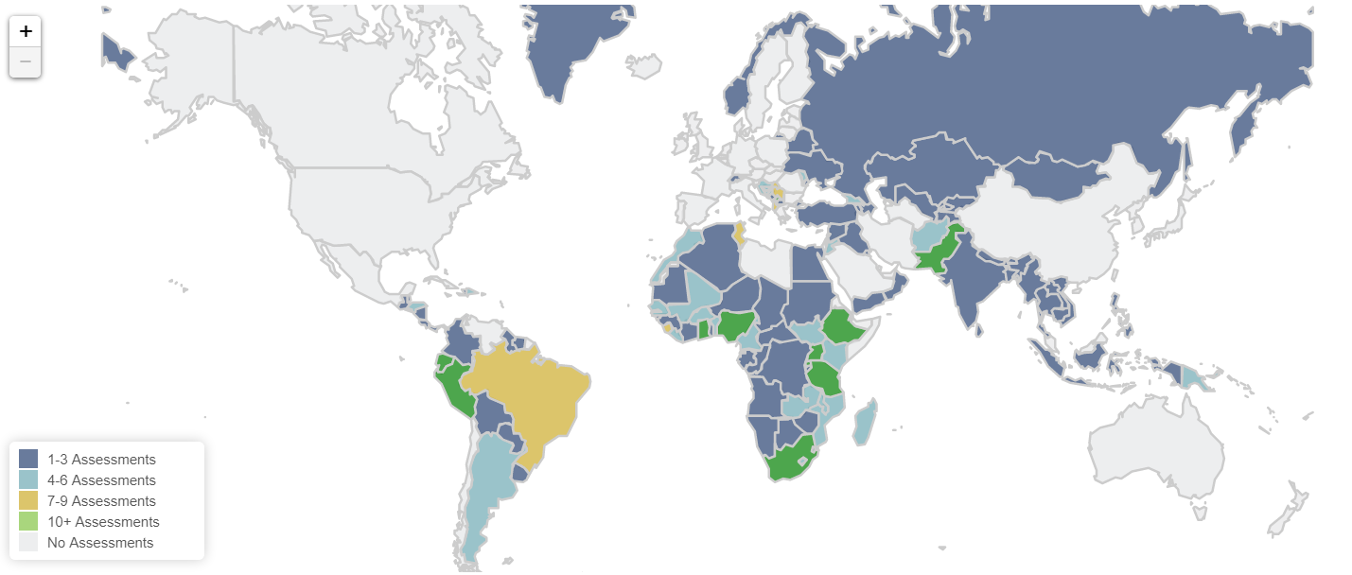
9
Pregled procjene ‒ PROCJENE PEFA-e PREMA REGIJAMA siječanj 2019.
- U UPOTREBI U 150 ZEMALJA
- 602 PROCJENE
- 21 PROCJENA U PLANU
1 ‒ 3 procjene
4 ‒ 6 procjena
7 ‒ 9 procjena
10+ procjena
Nema procjena
Izvor: https://pefa.org/countries-regions#/

Slide 5
8
Pregled procjene – Okvir PEFA-e
Svrha
Dati temeljitu i dosljednu analizu učinka PFM-a u određenom trenutku temeljenu na dokazima
Uspostaviti temelj za analizu i unaprjeđenje PFM-a
Procijeniti kako PFM utječe na ključne krajnje rezultate proračuna: fiskalnu disciplinu, efikasno dodjeljivanje sredstava, efikasno pružanje usluga
PEFA ne procjenjuje vladine politike
:

Slide 6
10
Pregled procjene – ALATI PROCJENE PEFA-e
3 KRAJNJA REZULTATA
94 DIMENZIJE
7 STUPOVA
31 POKAZATELJ
Okvir PEFA-e nadograđen je 2016. Bila je to najsveobuhvatnija nadogradnja otkako je prvi put objavljen 2005. i neznatno revidiran 2011.
Notes:
These are the key numbers of PEFA 2016:
3 budgetary outcomes (presented earlier)
7 pillars of good performance of an open and orderly PFM system that are essential to achieving the three desired budgetary and fiscal outcomes
31 performance indicators which are further disaggregated into
94 separate dimensions
The 7 pillars define key elements of a PFM system; it reflects what is desirable and feasible to measure. Within the 7 areas the Framework identifies 31 indicators that focus on key aspects of PFM which are regrouped around the 7 pillars.
Same pillars as in 2011 Framework plus one new.
Dimensions: from 76 to 94.
Increased relevance: includes independence of SAI, segregation of duties, debt management.

Slide 7







11
Pregled procjene – ALATI ZA PROCJENU PEFA-e
7 stupova PEFA-e za učinak PFM-a
Prvi stup
Pouzdanost proračuna
Drugi stup
Transparentnost javnih financija
Treći stup
Upravljanje imovinom i obvezama
Četvrti stup
Fiskalna strategija i planiranje proračuna temeljem javnih politika
Peti stup
Predvidljivost i kontrola u izvršenju proračuna
Šesti stup
Računovodstvo i izvještavanje
Sedmi stup
Vanjski nadzor i revizija
Notes:
PEFA identifies 7 pillars of performance that are essential to achieving that government policies are implemented as intended and achieve their objectives. The 7 pillars define the key elements of a PFM system. They also reflect what is desirable and feasible to measure.
Budget reliability. Reflects the outputs of the system. Budget is realistic & implemented as intended. Measured by comparing actual revenues and expenditures (the immediate results of the PFM system) with the original approved budget.
Transparency of public finances. Information is comprehensive, consistent, & accessible to users; achieved through comprehensive budget classification, transparency of all Gvt revenue & expenditure including ITG transfers, access to public information on SDP, fiscal & budget doc.
Management of assets and liabilities. NEW Effective mgt of A & L ensures that public investments provide value for money, assets are recorded & managed, fiscal risks are identified, and debts and guarantees are prudently planned, approved, and monitored. This pillar focus on the importance of a prudent planning and management
Policy-based fiscal strategy and budgeting. Fiscal strategy and budget are prepared with due regard to government fiscal policies, strategic plans, and adequate macroeconomic and fiscal projections.
Predictability and control in budget execution. Budget is implemented within a system of effective standards, processes, and internal controls, ensuring that resources are obtained and used as intended.
Accounting and reporting. Accurate and reliable records are maintained; information is produced and disseminated at appropriate times to meet decision-making, management, and reporting needs.
External scrutiny and audit. Public finances are independently reviewed and there is external follow-up on the implementation of recommendations for improvement by the executive.
Within the 7 broad areas, PEFA defines 31 specific indicators that focus on key measurable aspects of the PFM system. PEFA uses the results of the individual indicator calculations, which are based on available evidence, to provide an integrated assessment of the PFM system against the 7 pillars of PFM performance. It then assesses the likely impact of PFM performance levels on the three desired budgetary outcomes: aggregate fiscal discipline, strategic allocation of resources, and efficient service delivery.

Slide 8
PEFA i proračunski ciklus
12
Fiskalna strategija i planiranje proračuna temeljem javnih politika
Transparentnost javnih financija
Vanjski nadzor i revizija
Upravljanje imovinom i obvezama
Predvidljivost i kontrola u izvršenju proračuna
Pouzdanost proračuna
Računovodstvo i izvještavanje
Notes:
Another way to look at the 7 pillars of the indicator set is to look at the budget cycle. PEFA 2016 Framework is structured around the phases of the budget cycle.
The diagram illustrates how a budget cycle might work:
Starting with policy based fiscal strategy and budgeting – plans should reflect priorities/ policies of government.
Having got this the budget needs to be executed in a predictable fashion (predictability and control in budget execution) – the best budget in the world is of no use if it cannot be executed. Look at standards, processes and internal control.
Similarly accounting and reporting is essential so as to inform progress in execution of the budget.
External scrutiny and audit is not just for ensuring integrity but also to provide feedback to policy makers on the success or otherwise of policies – this requires more than just looking at the numbers
Across all of these are transparency of public finances/ management of assets and liabilities – has everything been captured?
Budget reliability indicators reflect outputs of the system as a result of the institutional and more qualitative assessment covered by the remainder of the indicator set. Understanding links between the institutional strengths/weaknesses and budget reliability is important for summarizing the assessment.

Slide 9
Najvažnije značajke procjene PEFA-e
14
61 % (19 od 31) pokazatelja imaju ocjenu C+ i više.
Samo dva (33 %) od šest pokazatelja za stup koji se odnosi na transparentnost javnih financija imaju ocjenu C+ i više.
Usporedba rezultata PEFA-e iz 2012. i 2018. pokazuje unaprijeđenost stupa koji se odnosi na sveobuhvatnost i transparentnost u jednom pokazatelju (17 %), za tri pokazatelja (50 %) rezultati su ostali isti, a u dva pokazatelja (33 %) došlo je do pada učinka.

Slide 10
13

Slide 11
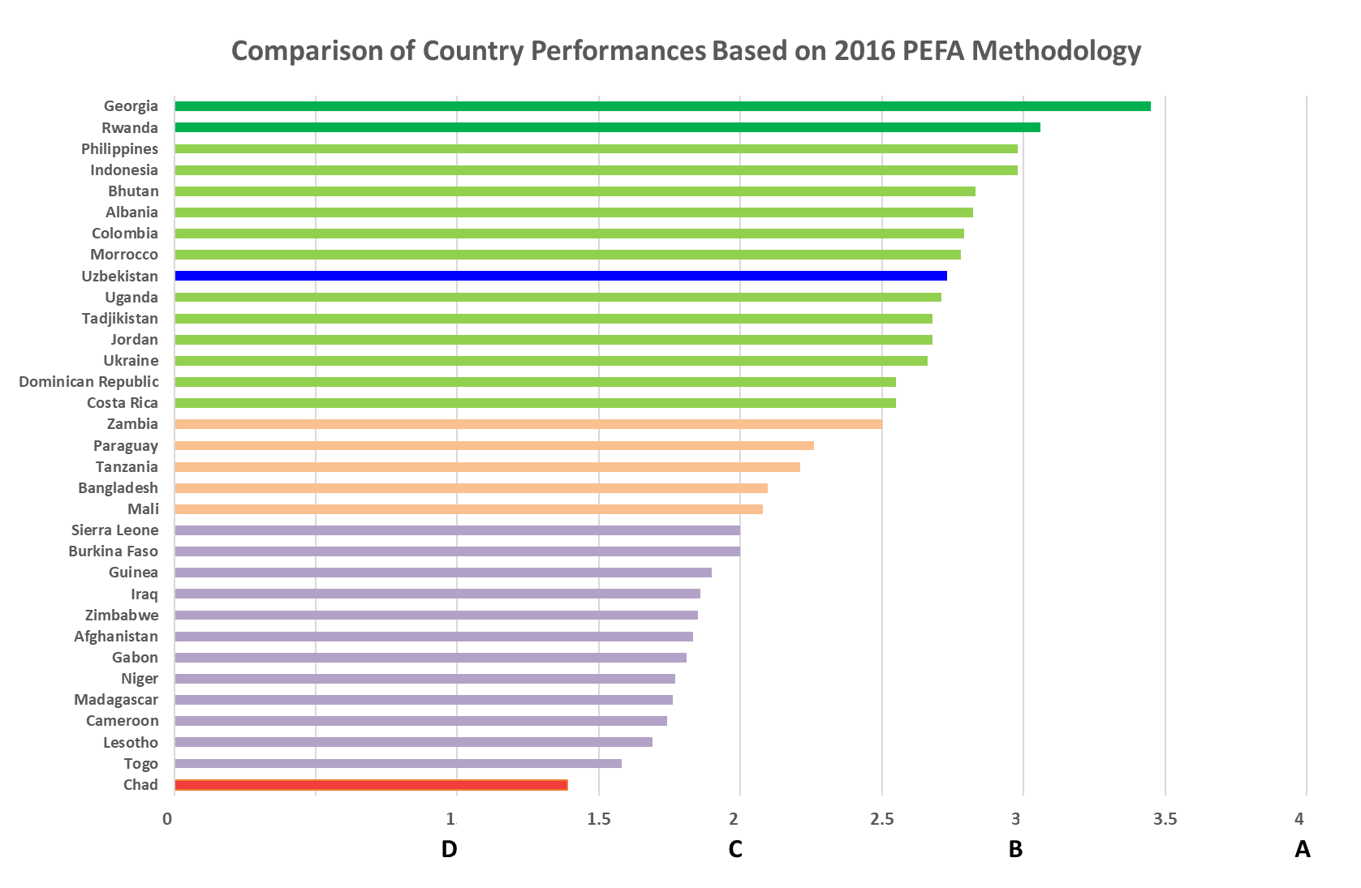
Usporedba učinka zemalja na temelju PEFA metodologij iz 2016.
Usporedba učinka zemalja na temelju metodologije PEFA-e iz 2016.
Gruzija
Ruanda
Filipini
Indonezija
Butan
Albanija
Kolumbija
Maroko
Uzbekistan
Uganda
Tadžikistan
Jordan
Ukrajina
Dominikanska Rep.
Kostarika
Zambija
Paragvaj
Tanzanija
Bangladeš
Mali
Sijera Leone
Burkina Faso
Gvineja
Irak
Zimbabve
Afganistan
Gabon
Niger
Madagaskar
Kamerun
Lesoto
Togo
Čad

Slide 12
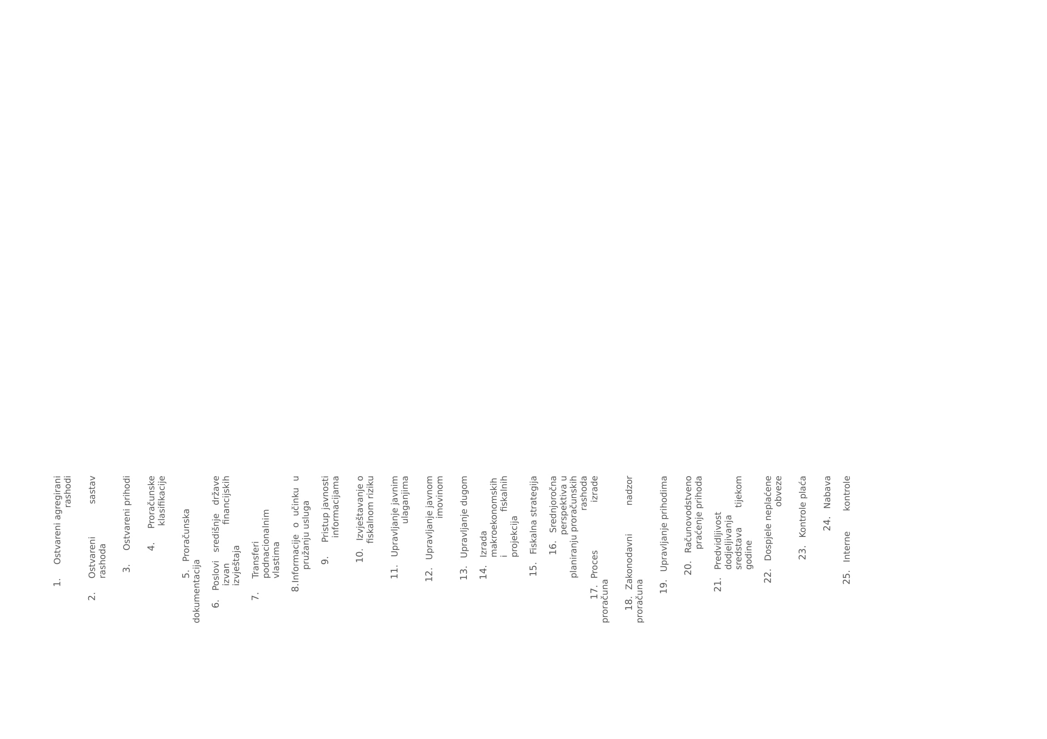

Rezultati nacionalne procjene PEFA-e za Uzbekistan za 2018.

Slide 13
Usporedba učinaka stupova PEFA-e za Uzbekistan,
regiju Europe i središnje Azije (ECA) i 32 zemlje
Pouzdanost Transparentnost Upravljanje Fiskalna strategija Predvidljivost i Računovodstvo Vanjski nadzor
proračuna javnih financija imovinom i i planiranje kontrola u i i
obvezama proračuna temeljem izvršenju izvještavanje revizija
javnih politika proračuna
Prosječan rezultat za 32 zemlje
Zemlje regije ECA-e
Uzbekistan

Slide 14
Usporedba učinaka stupova PEFA-e za Uzbekistan iz 2012. i 2018. na temelju metodologije iz 2011.
2012.
2018.

Slide 15
19
Rezultati procjene PEFA-e prema stupovima
Prednosti i nedostaci (nastavak)
II. STUP: TRANSPARENTNOST JAVNIH FINANCIJA
Prednosti:
Proračunska klasifikacija sveobuhvatna je i u skladu s međunarodnim standardima, uključujući funkcijsku klasifikaciju (PI-4=B).
Parlament je na odgovarajući način informiran o proračunu koji mora donijeti, ali bi se proračunska dokumentacija mogla dodatno obogatiti detaljnim informacijama o stanju duga, financijskoj imovini, fiskalnim rizicima, srednjoročnim fiskalnim projekcijama i kvantificiranim poreznim rashodima (PI-5=B).

Slide 16
20
Rezultati procjene PEFA-e prema stupovima
Prednosti i nedostaci (nastavak)
II: STUP: TRANSPARENTNOST JAVNIH FINANCIJA
Nedostaci:
Smanjenje izvanproračunskih poslova središnje države nije uvršteno u fiskalne izvještaje (PI-6=C).
Uspostavljanje transparentnih postupaka temeljenih na pravilima za prijenos sredstava podnacionalnim vlastima i povećanje predvidljivosti transfera (PI-7=D).
Nedostaju informacije o učinku pružanja usluga jer se ne izrađuju godišnji planovi i izvještaji o učinku (PI-8=D+).
Građani nisu bili dovoljno i pravovremeno obaviješteni o proračunskoj i financijskoj aktivnosti vlade (PI-9=C).

Slide 17
28
Usporedba procjena iz 2012. i 2018. (stup koji se odnosi na sveobuhvatnost i transparentnost)
Unaprjeđenja
Javnost ima bolji pristup ključnim fiskalnim informacijama (PI-10: D do B).
Opadanje rezultata
Opseg vladinih poslova koji se ne spominju u izvještajima (PI-7: A do D).
Transparentnost međuvladinih fiskalnih odnosa (PI-8: B+ do C+).

Slide 18
28
Usporedba procjena iz 2012. i 2018. (stup koji se odnosi na sveobuhvatnost i transparentnost)
Isti rezultati
Proračunska klasifikacija (PI-5: i dalje ocjena A).
Sveobuhvatnost informacija uvrštenih u proračun (PI-6: i dalje ocjena A).
Nadzor agregiranog fiskalnog rizika od strane drugih subjekata u javnom sektoru (PI-9: i dalje ocjena C+).

Slide 19
31
SLJEDEĆI KORACI
  Uglavnom se odnose na ažuriranje Strategije upravljanja javnim financijama Uzbekistana za razdoblje 2018. ‒ 2025. radi rješavanja i ispravljanja ključnih nedostataka koji proizlaze iz procjene PEFA-e.
  Svjetska banka, Europska unija i ostali zainteresirani razvojni partneri svesrdno će poduprijeti ažuriranu strategiju PFM-a.

Slide 20
HVALA VAM

Slide 21
Prilozi

Slide 22
Usporedba rezultata pokazatelja PEFA-e za Uzbekistan i prosječni rezultati regije ECA-e i 32 zemlje
A
B
C
D
Uzbekistan
Prosječni rezultat za 32 zemlje
Zemlje regije ECA-e
Legenda: PI = pokazatelj učinka

Slide 23
Usporedba rezultata PEFA-e za Uzbekistan za 2012. i 2018.
2018.
2012.
Legenda: PI = pokazatelj učinka

